Slide 1
Бобры в деревне Стёпанково
Я живу в деревне Стёпанково. Деревня разделена на 2 части асфальтовой дорогой. Я живу в части деревни, где мало домов, но есть маленький пруд. Год назад в нем поселился бобёр. Я и жители деревни были удивлены, потому что в пруду раньше никто не жил, и он постепенно зарастает.
Работа Лавровой Елизаветы
Ученицы 8 класса
МОУ Закобякинской СОШ
2017год

Slide 2
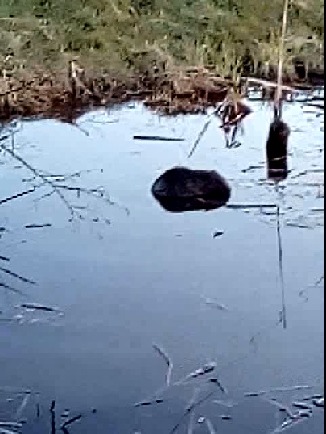
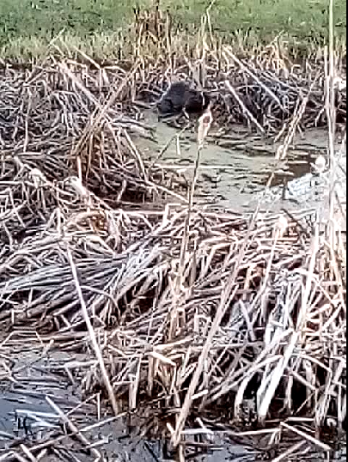
Река Кострома находится далеко от деревни, и , как попал бобёр к нам в деревню, никто не знает. Он прожил всю зиму подо льдом, сам пробивал себе прорубьи таскал туда ветки камыша. Мы наблюдаем за ним каждый вечер. Бобёр каждый вечер выходит на берег и жуёт камыш. Позже оказалось, что бобров 2. бобрят мы пока не видели. Будем ждать.

Slide 3
